Slide 1


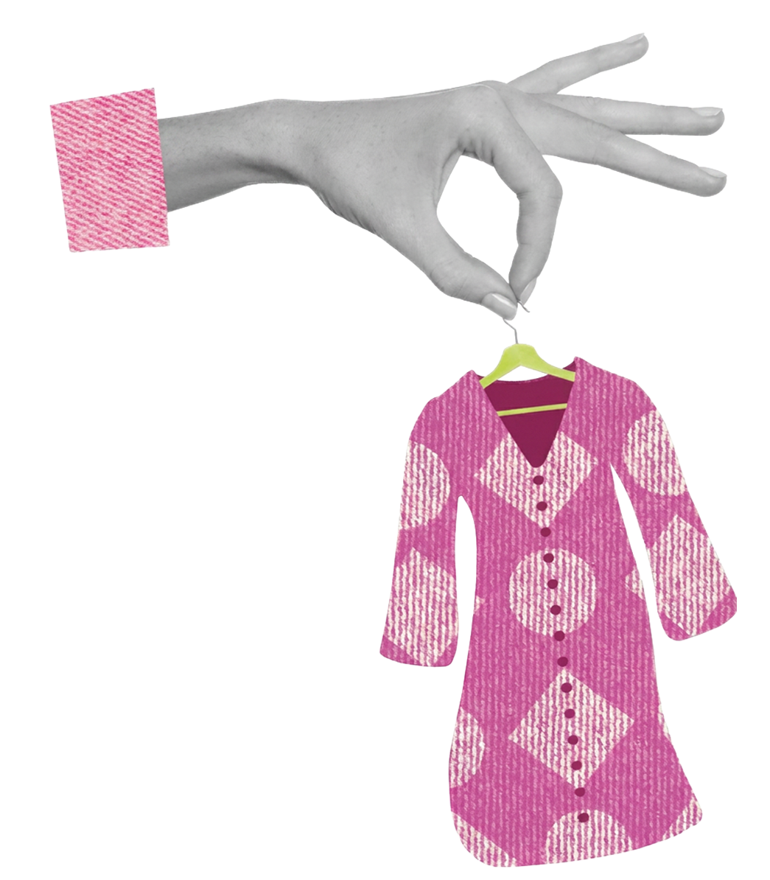






DAVRANIŞTAN STRATEJİYE
Veriyle Derinleşen
Perakende
MİHRİCAN ÜNLÜ
Hopi Chief Growth,
Data & Merchant Success Officer

Slide 2
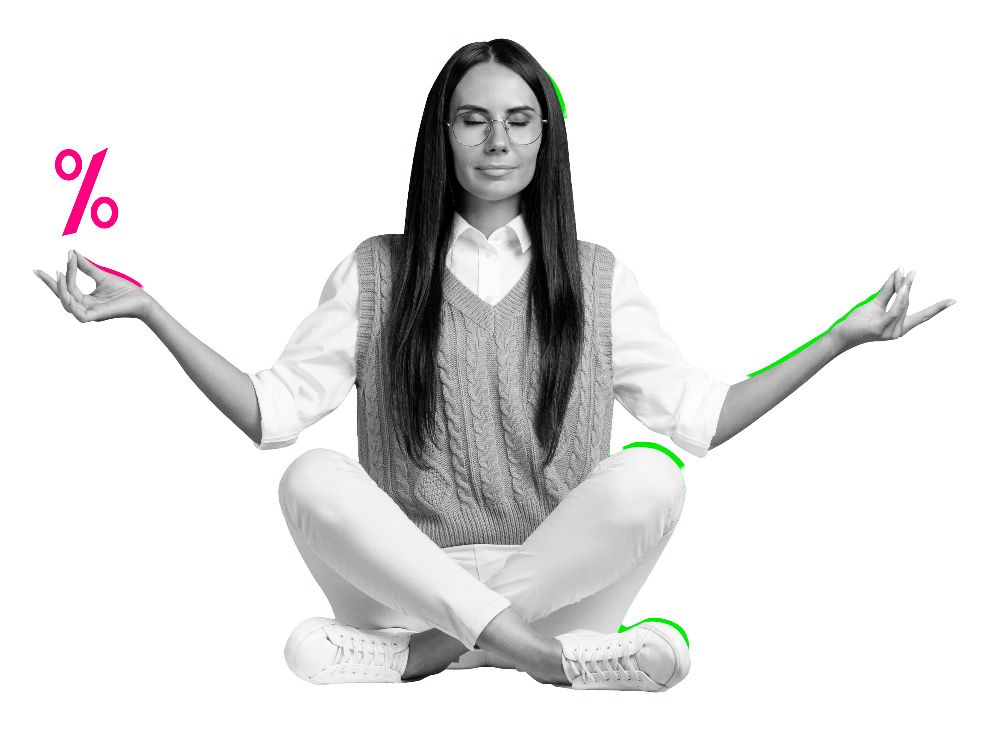

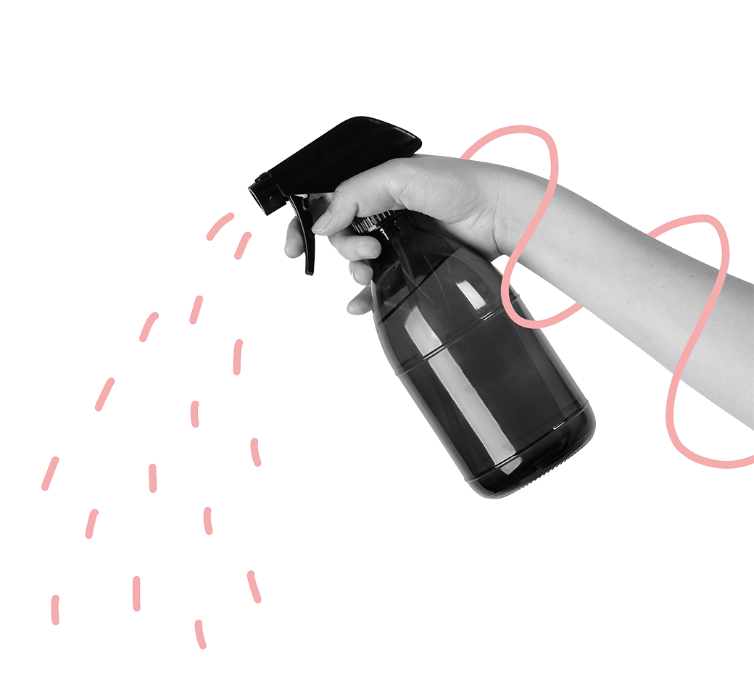



2025 YILINDA
Pazar büyüme üretemedi;
hacim koruma çabası öne çıktı.
2025 YILINDA
2026 İLK 4 AY VS. 2025 İLK 4 AY
Alışveriş Adedi
Reel Bazda Müşteri Başı Harcama
Müşteri Adedi
İşlem Adedi
Sadık Müşteri Adedi
Sadık Müşteri Alışveriş Adedi
3%
6%
5%
4%
2%
4%
Müşteri Adedi
Sadık Müşterilerin Harcama Davranışı
Reel Bazda
Müşteri Başı Harcama
Sadık Müşteri Harcama Davranışı
Sadık Müşterinin Genel Ort. Göre Harcama Farkı
4%
10%
9%
5%
34%

Slide 3



HOPİ MÜŞTERİLERİNE SORDU
2026 Yılı İçin
Müşteri Ne Diyor?
0-17 Yaş Grubu Karamsarlık Artışı
2026 YILINA GENEL BAKIŞ
2026 HARCAMALARINDA
PLANLAR NASIL GERÇEKLEŞTİ?
+20%
Umutlu Bakanlar
Harcama Artırırım Diyenler
2026 Ocak vs. Nisan
Ocak 2026
Nisan 2026
Ocak 2026
Nisan 2026
Harcama Artırmayı Planlayanların
18-25 Yaş 2026
Ocak vs Nisan
34%
24%
9%
8%
40%
İyimserliğini Kaybetme Oranı
‘ı Azalttı.
-11%
Temkinliyim Diyenler
Değişiklik Beklemiyorum Diyenlerin
2026 YILINA EKONOMİK BAKIŞ
Ocak 2026
Nisan 2026
54%
Umudu Kaybetme Oranı
52%
58%
‘ü Azalttı.
-20%
Riskli Bakanlar
Belirsizlik ve karamsarlıkla birlikte planlanandan farklı davranışa yöneliyorlar.
Ocak 2026
Nisan 2026
Temkinlilik Artış Oranı
51%
63%
+22%

Slide 4

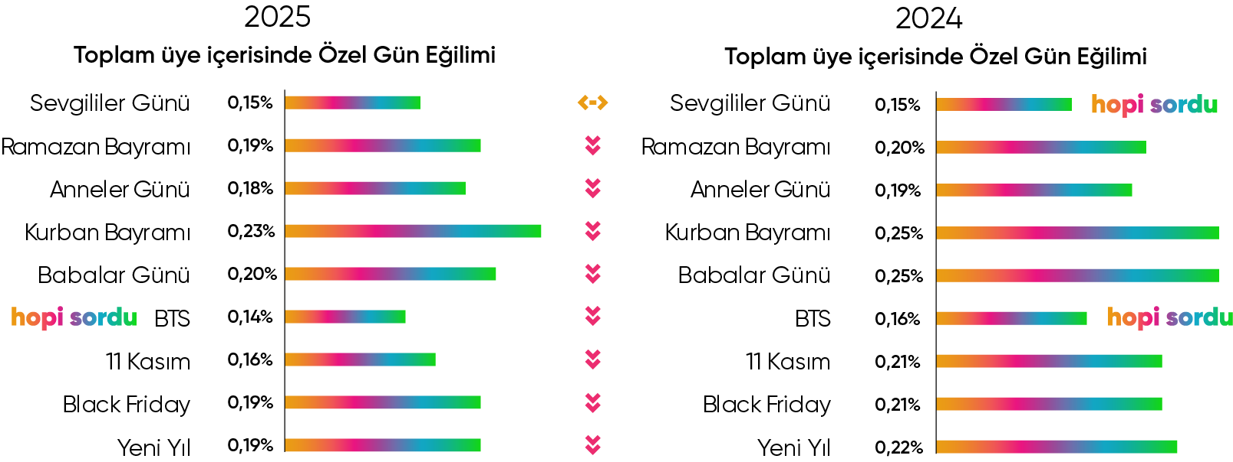
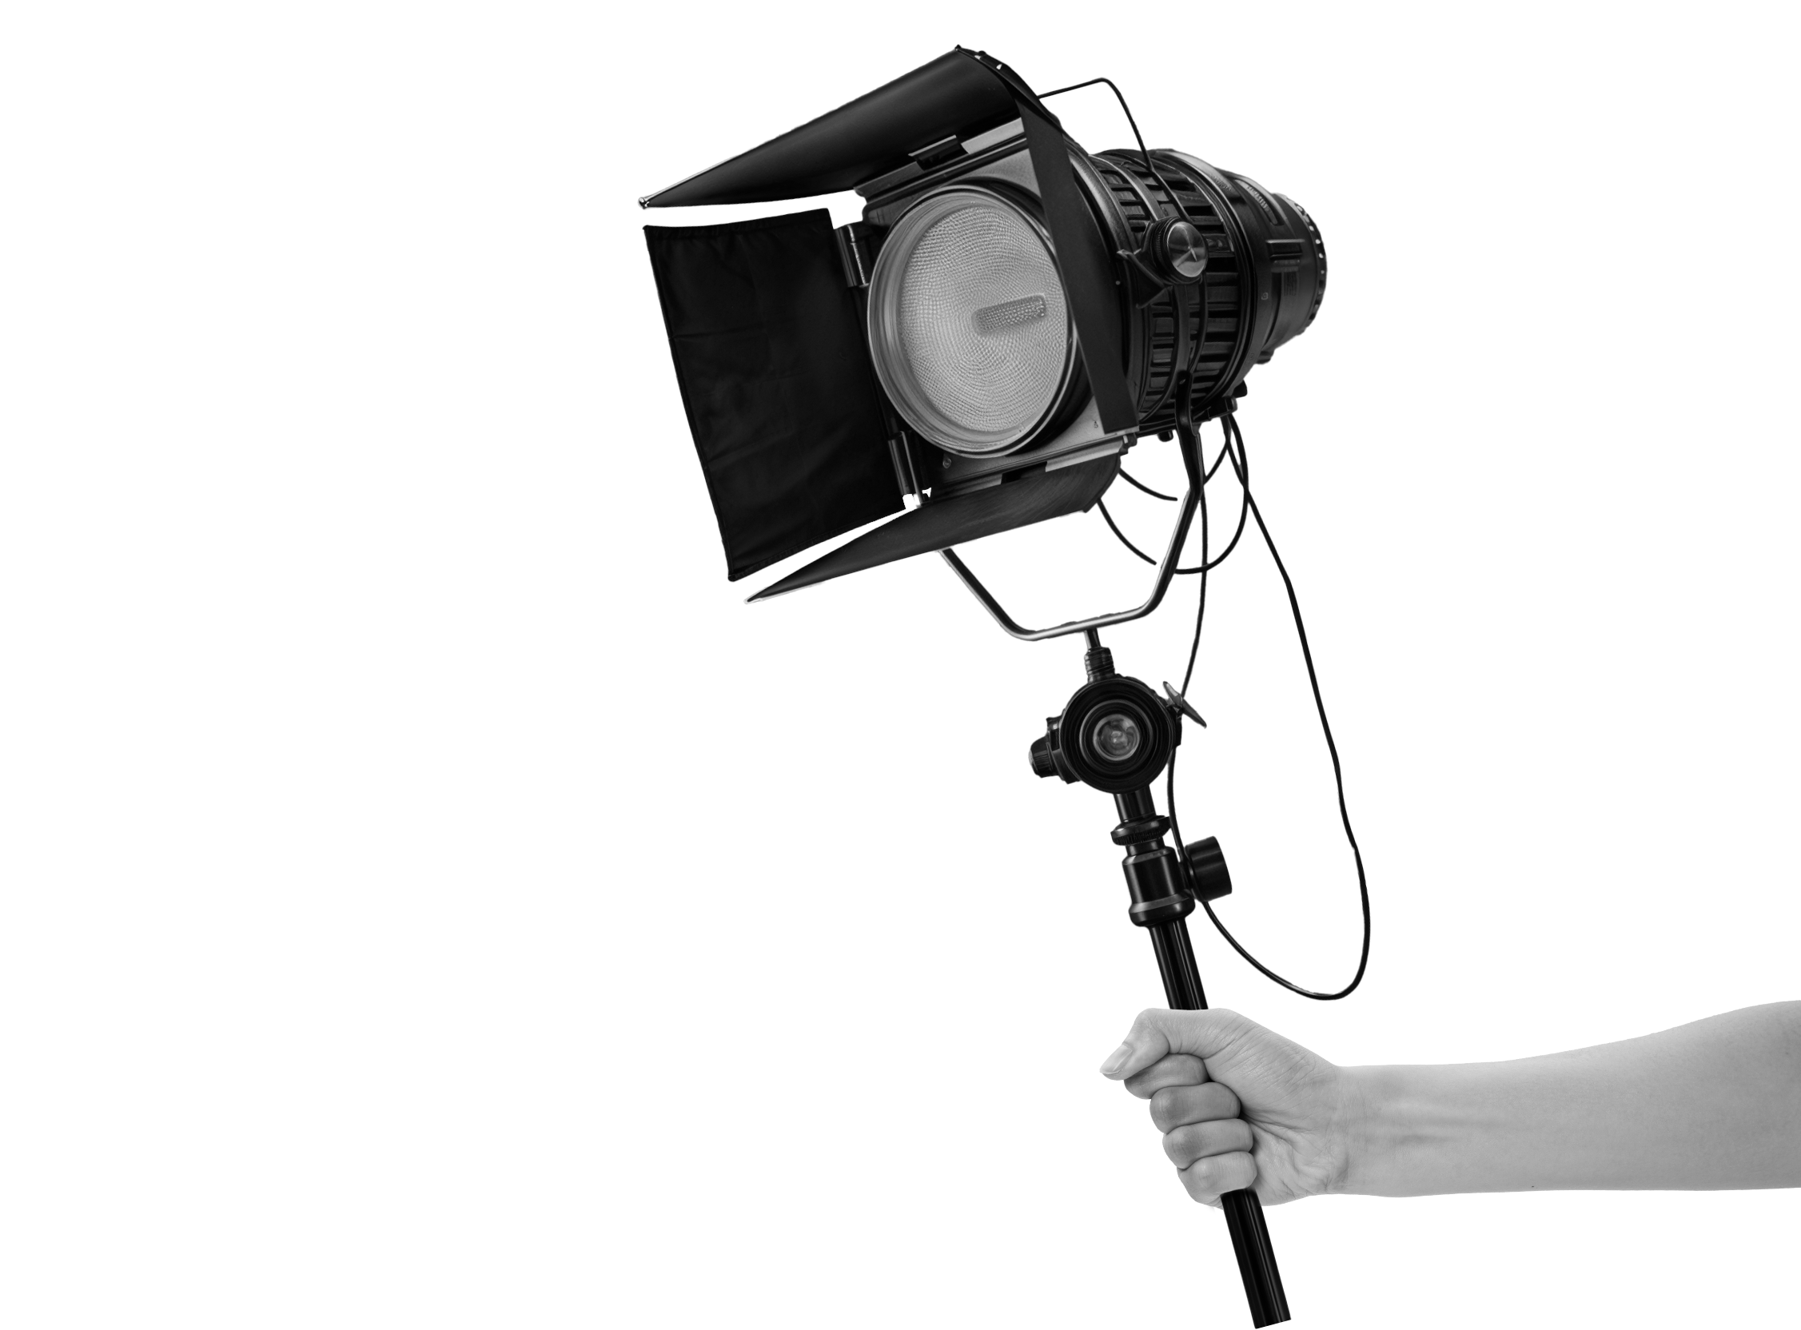


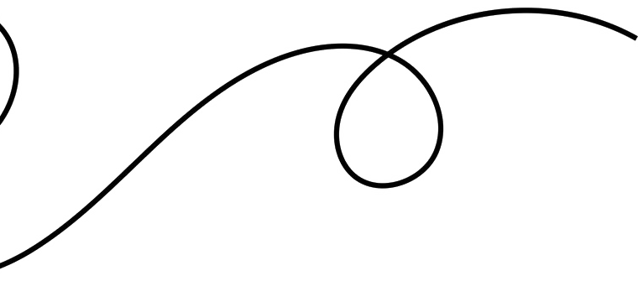

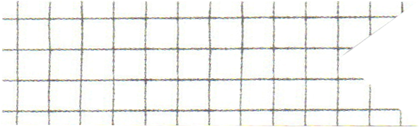
ÖZEL GÜN YANILGILARI
Müşteri davranış değiştirirken
biz neyi değiştiriyoruz?
1
Buna gerçekten değer mi?
2
Şimdi almak mantıklı mı?
2026
Toplam Üye İçerisinde
Özel Gün Eğilimi
3
Bu gerçek bir indirim mi?
Sevgililer Günü
0.13%
Ramazan Bayramı
0.16%
Black Friday’i Bekleyeceğini Söyleyen Müşteri Oranı
Yılbaşı Alışverişini Kasımda Yapacağım Diyenler
30%
19%

Slide 5

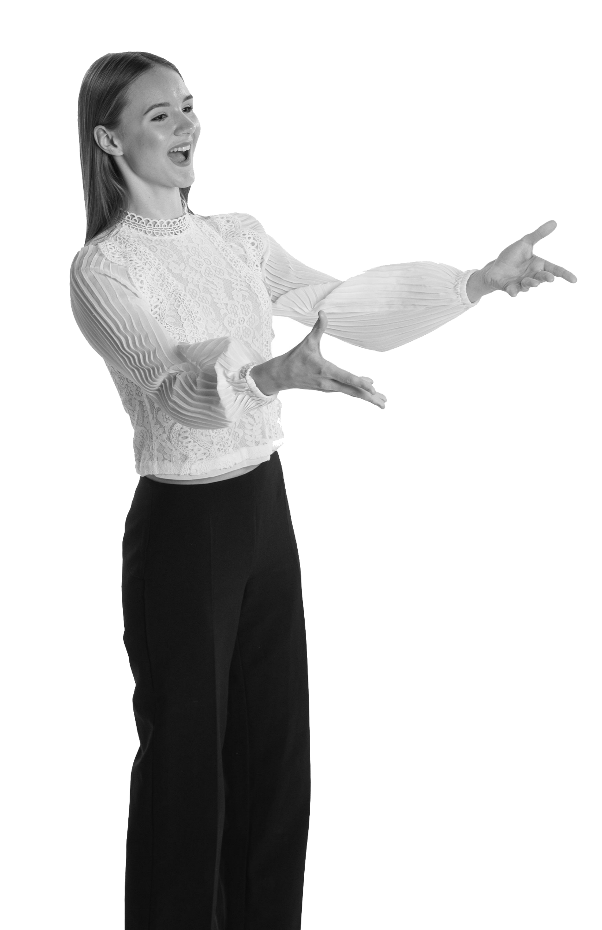


AVM VE MAĞAZA TARAFI
Artık sorun trafik değil,
trafiği
alışverişe dönüştürmek
2023-2024 Değişimi
2024-2025 Değişimi
2025-2026 Değişimi
AVM’ye Gelen Müşteri
AVM’ye Gelen Müşteri
AVM’ye Gelen Müşteri
10%
13%
6%
AVM’de Gezilen Mağaza
AVM’de Gezilen Mağaza
AVM’de Gezilen Mağaza
41%
7%
33%
AVM’de Geçirilen Süre
AVM’de Geçirilen Süre
AVM’de Geçirilen Süre
26%
33%
58%
Mağazada Geçirilen Süre
Mağazada Geçirilen Süre
Mağazada Geçirilen Süre
20%
30%
37%

Slide 6



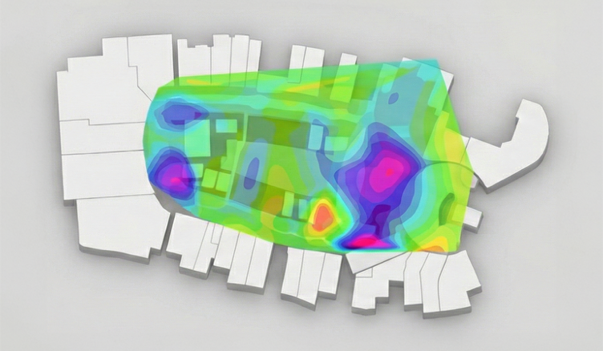
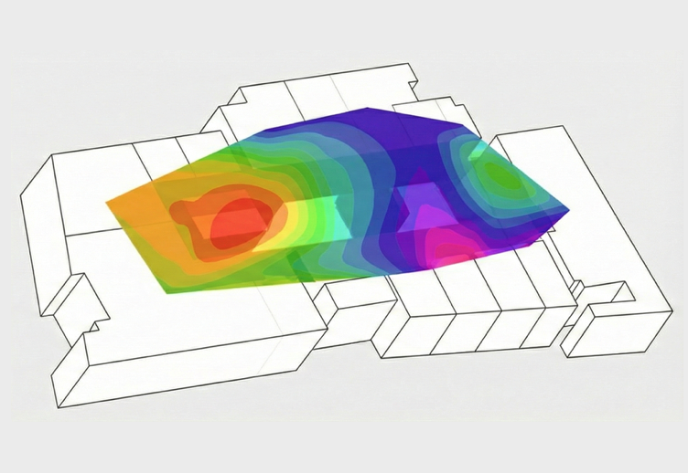
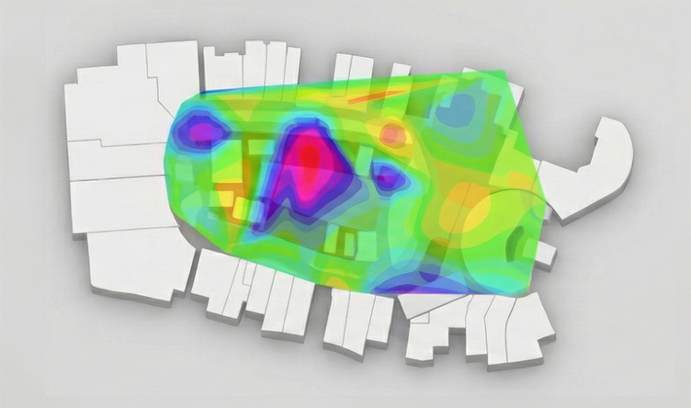
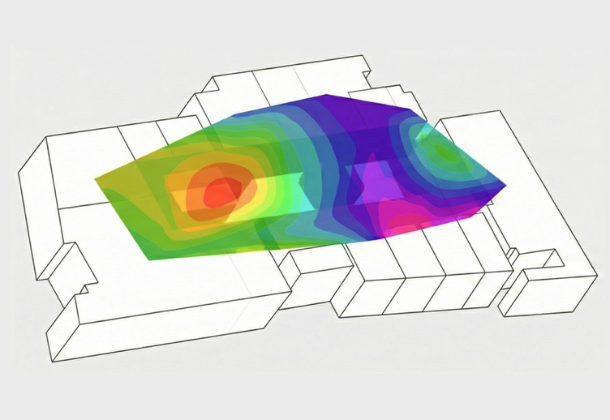

AVM VE MAĞAZA TARAFI
AVM’nin bulunduğu şehrin ölçeği,
ziyaretin amacını ve dolaşım desenini değiştiriyor.
Büyük Şehir AVM’si Erkekler
Küçük Şehir AVM’si Erkekler
Büyük Şehir AVM’si Kadınlar
Küçük Şehir AVM’si Kadınlar

Slide 7



HOPİ MÜŞTERİLERİNE SORDU
2026’da alışveriş eğilimini
ne tetikleyecek?
Sepet Aşamasındaki
Ek Tekliflerden Etkilenen
Kişiselleştirilmiş Tekliflere Değer Verenler (SMS, Email)
Kadın
Erkek
36+ Yaş
18-25 Yaş
46%
31%
40%
18%
Genel Katılımcılarda
Kaçırılmayacak Kampanyaları Tercih Edenler
52%
Influencer’ların Alışveriş Kararına Etkisi
Gerçek Kullanıcı Yorumlarını Dikkate Alanlar
Çok Takipçililer
Alanında Uzmanlar
48%
7%
50%
Mikro Influencer
Uzun Süredir Takip Edilenler
22%
20%

Slide 8
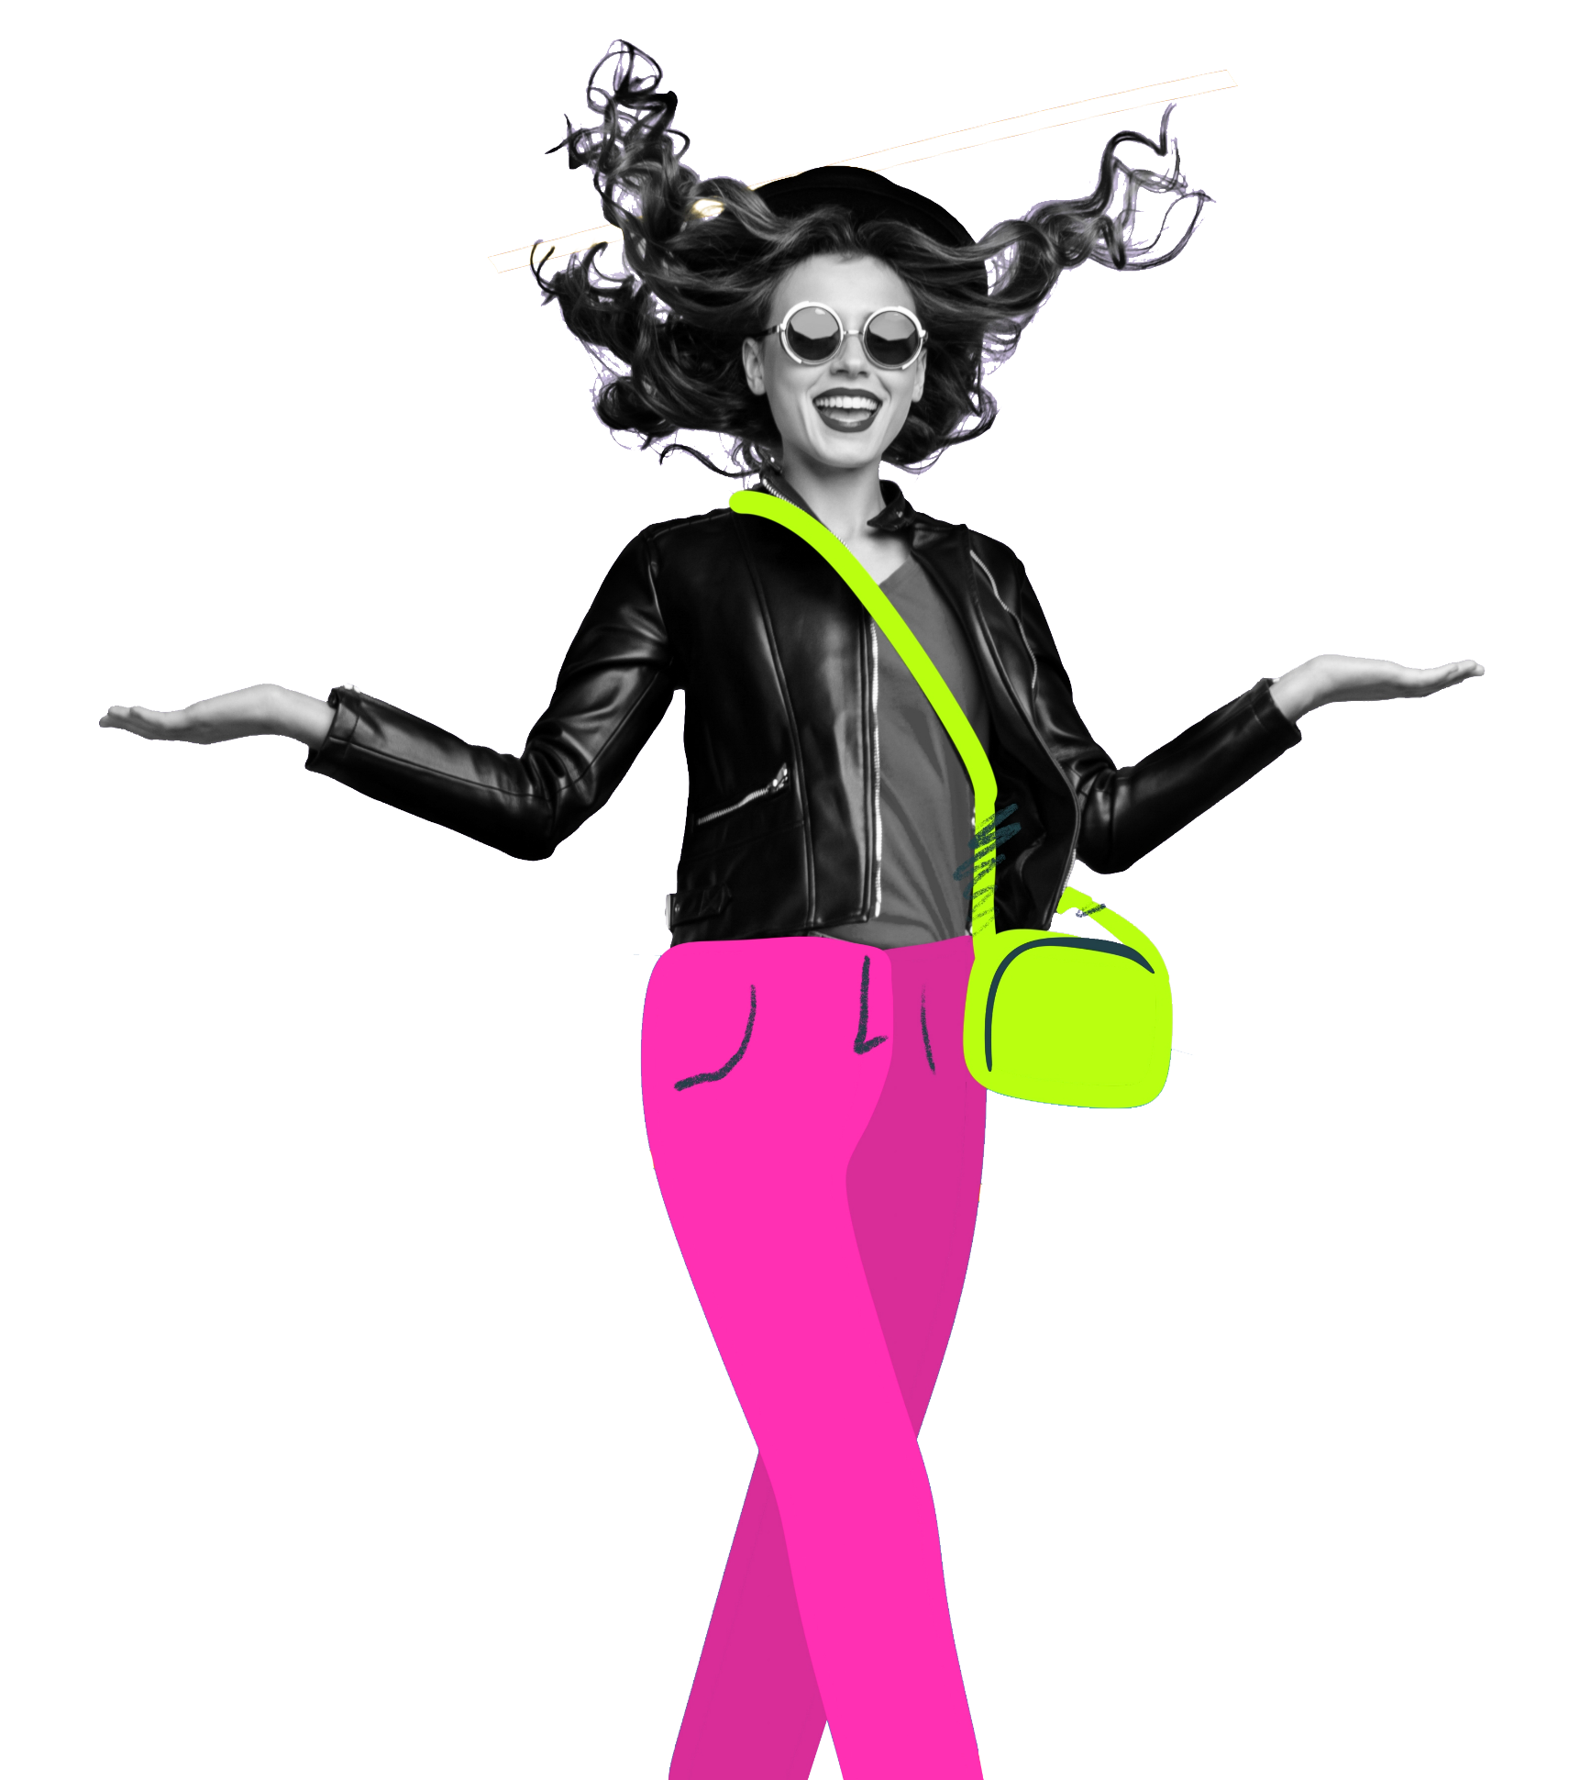
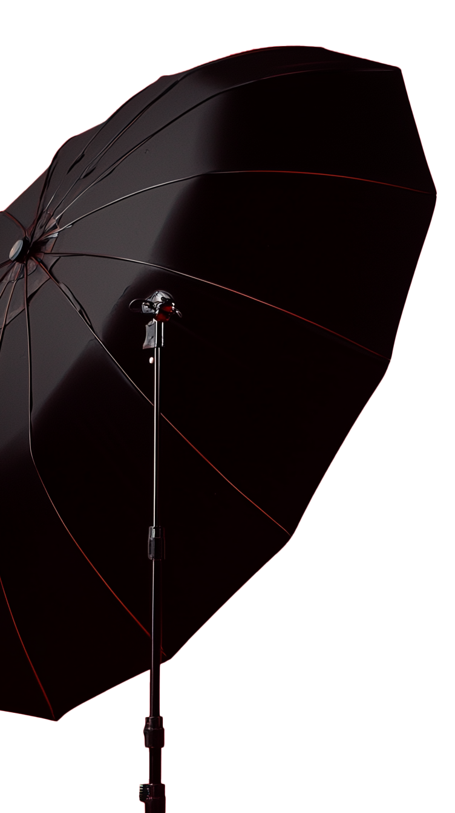
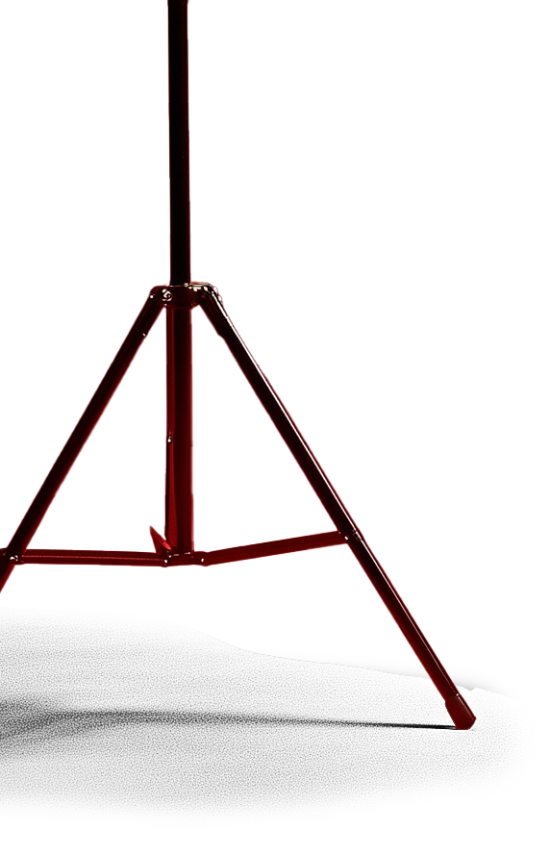

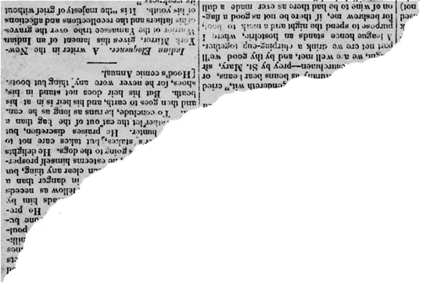
ÖZETLERSEK
2026 Yılında Biz
Nasıl Davranmalıyız?
Müşteri İhtiyacına En İyi Cevap Veren Marka Olmak
Sadık Müşteri Perakendenin Lokomotifi Olmaya Devam Ediyor
Müşteriyi Geldiği An, Mağazada İkna Etmek
Müşterinin kısıtlı bütçesini kime ayırmalıyım sorusuna cevap olmak.
Görünürlük odaklı değil, güven ve uzmanlık temelli kurgulanmalı.
Her bölge ve AVM’nin hikayesine göre kurgular yaratmak.
Kaçırılmayacak Teklif ve Kullanıcı Deneyimi Sunmak
Klasikleşen Özel Gün Aksiyonlarını Değiştirmek
Alışverişten Önce de Müşterinin Aklında Olmak
Değer hissi ve güven birlikte verilirse alışveriş kararı hızlanıyor.
Farklılaşma gösteren noktalara özel aksiyon almak kritik önemde.
Müşteri AVM’ye gelirken hangi markaya gideceğine karar vermiş oluyor

Slide 9
DAVRANIŞTAN STRATEJİYE
Veriyle Derinleşen
Perakende
MİHRİCAN ÜNLÜ
Hopi Chief Growth,
Data & Merchant Success Officer

